Slide 1

모바일앱프로젝트1
내 맘속에 저장★
구건우/컴퓨터학부
정동화/컴퓨터학부
이석기/컴퓨터학부
위즈하오/컴퓨터학부

Slide 2
Contents
1. 프로젝트 소개
2. 진행 상황
- 날씨 정보 기능
- 사진에 위치정보 저장, 메모기능
3. 향후 계획
4. QnA

Slide 3



프로젝트 소개

Slide 4






프로젝트 소개

Slide 5


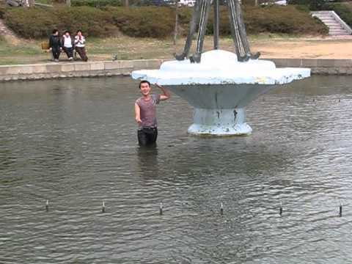

프로젝트 소개

Slide 6
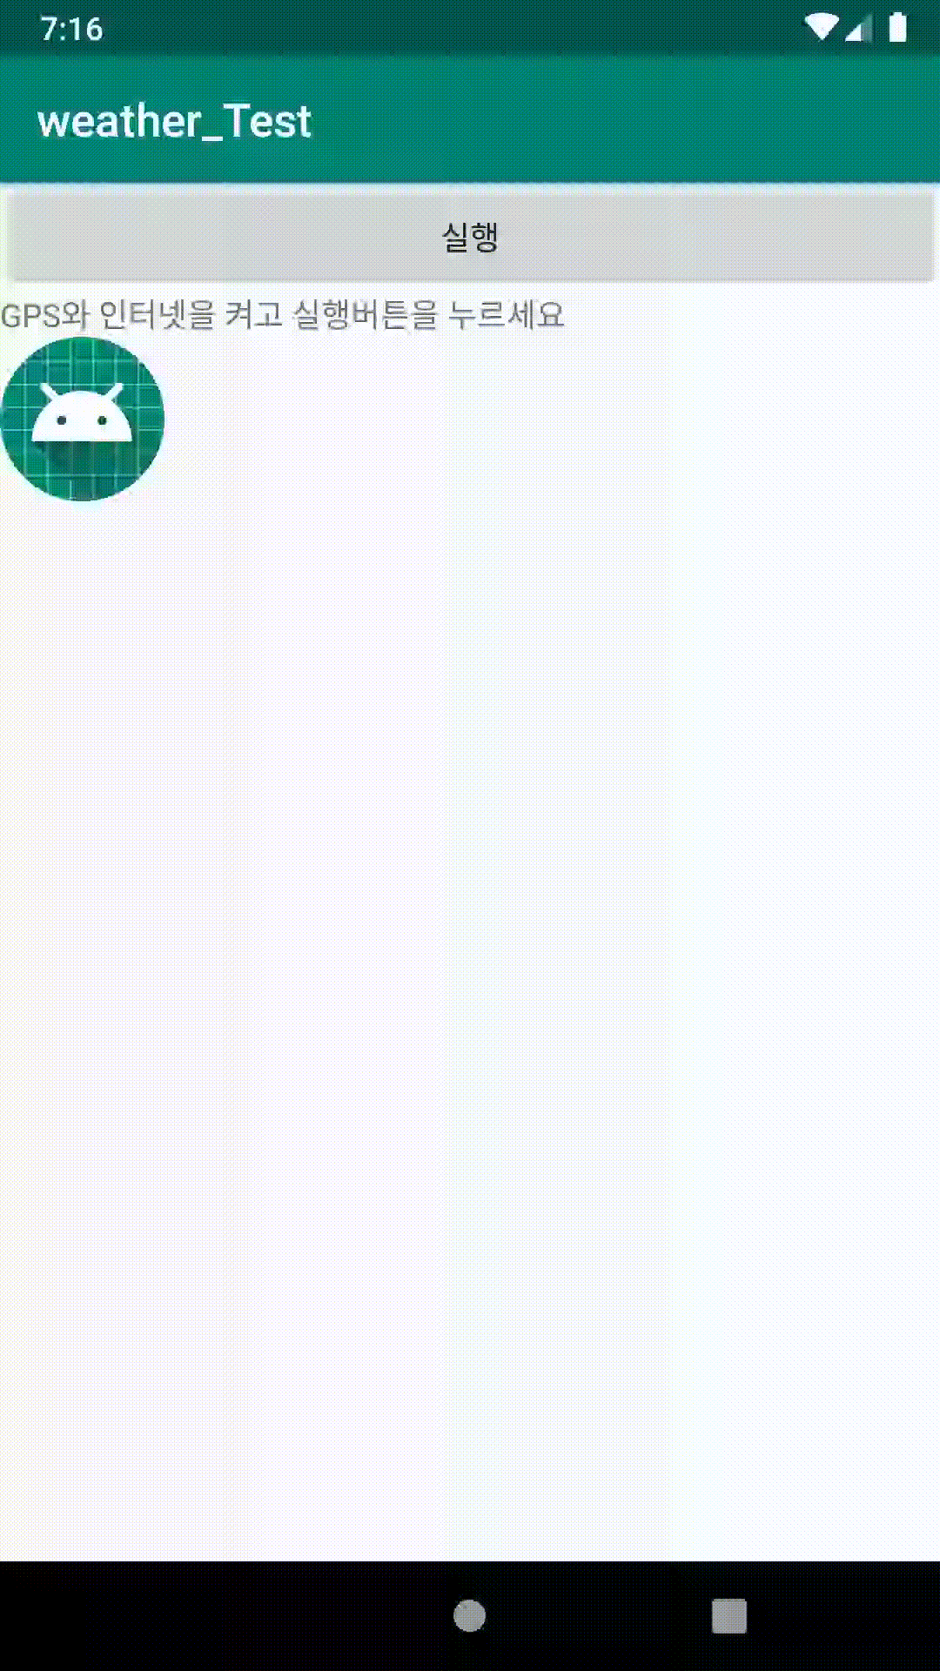
날씨 정보 기능
현재 위치의 현재 날씨를 출력
하단 아이콘은 그 상황에 맞는
날씨 아이콘으로 수정예정

Slide 7
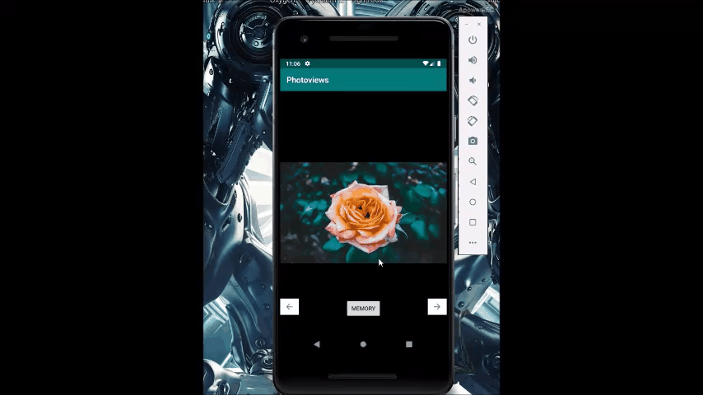
위치정보 저장, 메모기능

Slide 8
12월 1주차 | 12월 2주차 | 12월 3주차
두 진행 상황을 하나로 통합 | UI 편집 | 버그, 에러 수정 최종발표 준비
향후 계획
일 | 월 | 화 | 수 | 목 | 금 | 토
1 | 2 | 3 | 4 | 5 | 6 | 7
8 | 9 | 10 | 11 | 12 | 13 | 14
15 | 16 | 17 | 18 | 19 | 20 | 21
22 | 23 | 24 | 25 | 26 | 27 | 28
29 | 30 | 31

Slide 9
QnA

